Slide 1
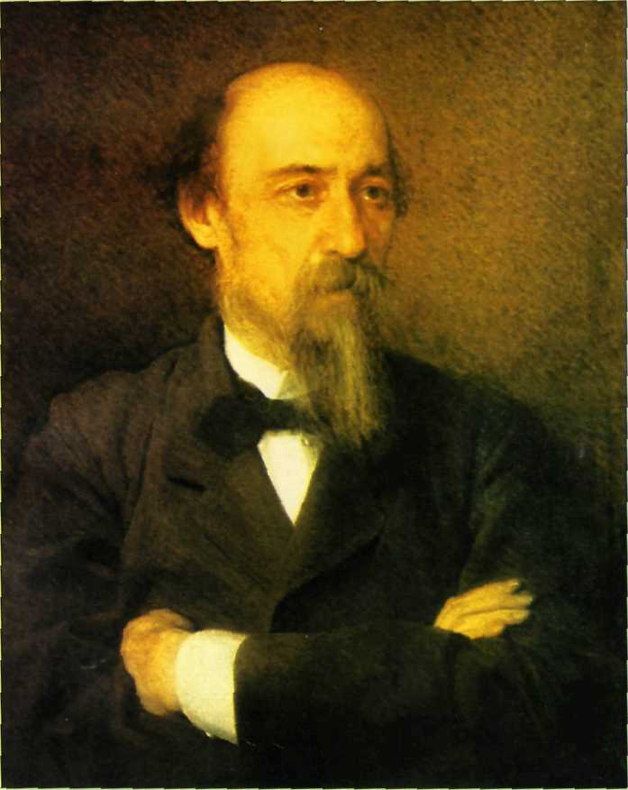
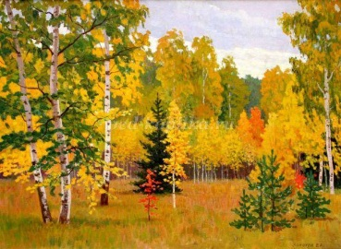
Русский язык литературное чтение
10
класс
Николай Алексеевич Некрасов
«Славная осень»

Slide 2
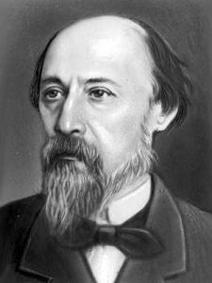
Сегодня на уроке
- поговорим о биографии и творчестве великого русского поэта Николая Алексеевича Некрасова.
- вспомним произведения поэта, которые вы изучали в 6-8 классах.

Slide 3
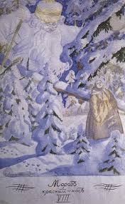
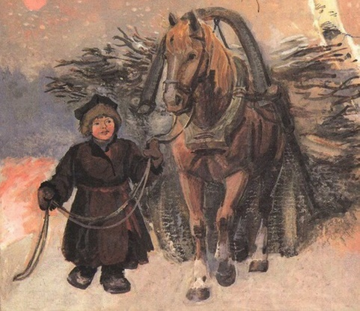
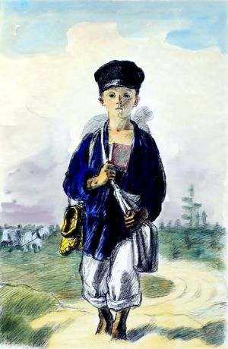
Из каких стихотворений эти строки?
Однажды в студёную зимнюю пору
Я из лесу вышел. Был сильный мороз…
Не ветер бушует над бором,
Не с гор побежали ручьи…
…небо, ельник и песок…
Невесёлая дорога ….

Slide 4
Николай Алексеевич Некрасов(1821 — 1877)
Родился на Украине в местечке Немиров.
Трёх лет отроду –переезд в имение
Грешнёво в Ярославской губернии.

Slide 5
Родители Некрасова

Slide 6
Отец поэта Алексей Сергеевич (1788—1862)
Отец поэта принадлежал к
старинному, но обедневшему роду.
В молодости он служил в армии. Человек суровый и своенравный, он жестоко эксплуатировал крестьян.
За малейшую провинность крепостных наказывали розгами.

Slide 9
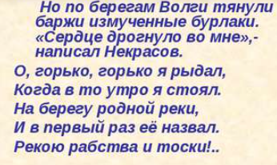
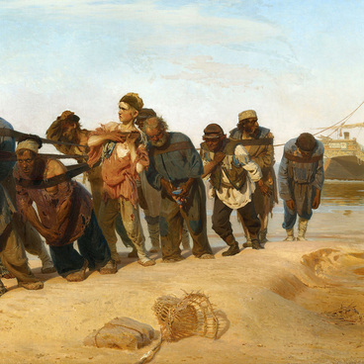
Детство Некрасова
Поэт провел детство и юность на Волге. «Благословенная река, кормилица народа!» — говорил он о ней. Но здесь же, на этой «благословенной реке», еще ребенком увидел Некрасов и бурлаков, которые, согнувшись, медленно брели вдоль реки и тянули за собой тяжелую баржу. Их изнурительный, безрадостный труд волновал впечатлительного мальчика до слез.

Slide 10
О Волга, колыбель моя…

Slide 11
В 16 лет Некрасов по настоянию отца поехал в Петербург поступать в Дворянский полк (так называлось одно из офицерских училищ). Но, последовав совету матери и собственной склонности, он начал готовиться к поступлению в университет. Узнав об этом, отец перестал посылать ему деньги, и юноша очутился в чужом городе без гроша в кармане.

Slide 12
Чего только не пришлось пережить Некрасову! «Ровно три года, — вспоминал он впоследствии, — я чувствовал себя постоянно, каждый день голодным». Он брался за любую работу: писал прошения неграмотным, переписывал пьесы для актёров, давал уроки...

Slide 13
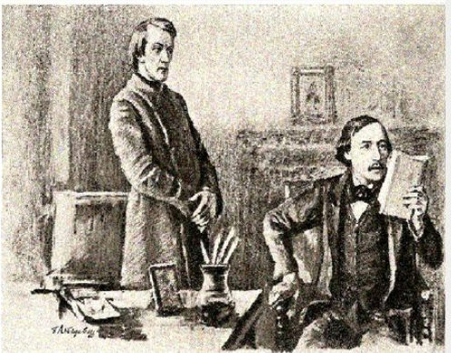
Белинский и Некрасов
Великий критик
В.Г. Белинский стал его учителем и другом, помог найти свою дорогу в литературе, стать певцом народа.

Slide 14
Некрасов в журнале «Современник»

Slide 15
В 1838 г. начал печатать свои стихи. Многие стихи Некрасова ещё при его жизни стали народными песнями и поются доныне, например «Коробейники», «Меж высоких хлебов...». Тема сострадания, сочувствия к народу, бедным и угнетенным — одна из главных в поэзии Некрасова.

Slide 16
Я лиру посвятил народу своему…
Очень рано он испытал то острое сочувствие к людским страданиям, которое и сделало его великим русским поэтом-гражданином. Он посвятил всю свою жизнь борьбе за освобождение народа, за его счастье.

Slide 17
Герои стихотворений Некрасова

Slide 18
Некрасов, выражая мнение лучших людей своей Родины, призывал каждого быть гражданином — борцом за свободу и счастье народа. «Поэтом можешь ты не быть, но гражданином быть обязан», — писал он.

Slide 19
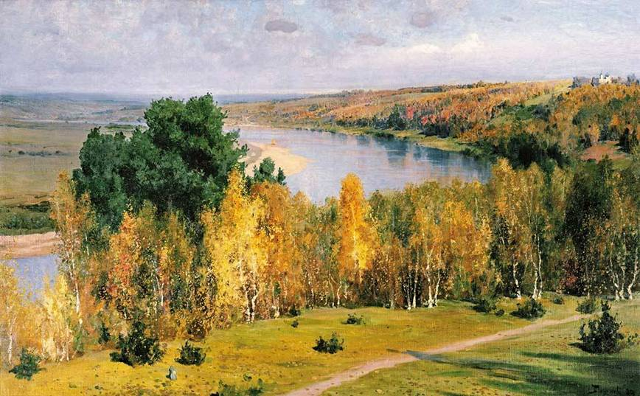
Н. А. Некрасов «Славная осень!»

Slide 20
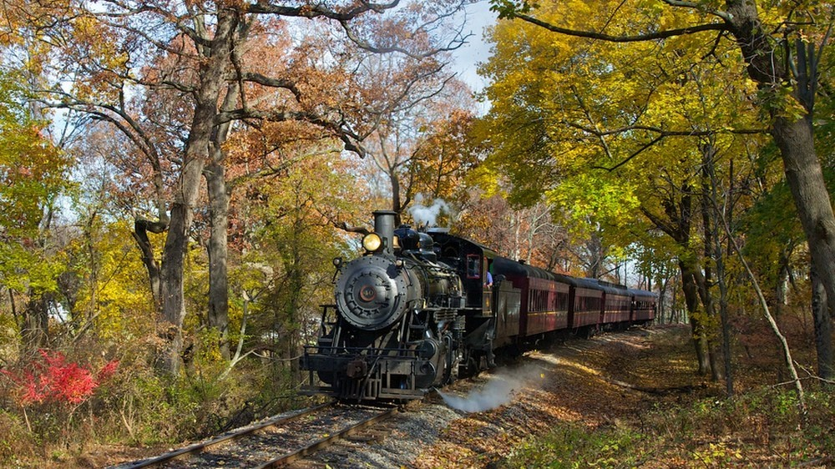

Slide 23
Словарная работа
славный = хороший, приятный
ядреный = крепкий, здоровый
бодрить = делать бодрым, весёлым, поднимать настроение
неокрепший = слабый, тонкий
студёный = очень холодный
простор - kenglik
поблёкнуть – утратить свежесть, яркость красок
безобразье – xunuklik
кочи – do‘ng
моховые болота – mox bilan qoplangan botqoq
пень – to‘nka
сияние – nur, oy gardishi

Slide 24
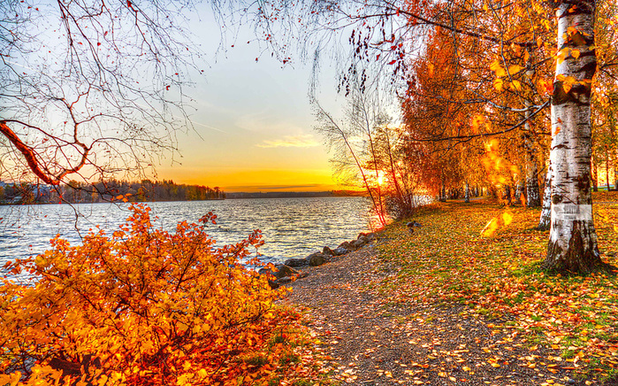
Славная осень!
Здоровый, ядрёный
Воздух усталые силы бодрит;

Slide 25
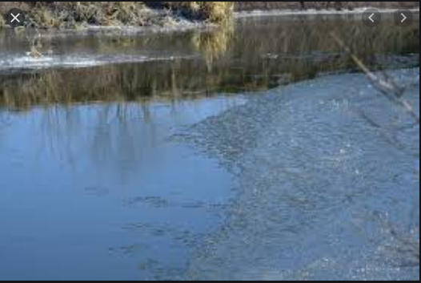
Лёд неокрепший на речке студёной
Словно как тающий сахар лежит;

Slide 27
…Жёлты и свежи лежат, как ковер.

Slide 28
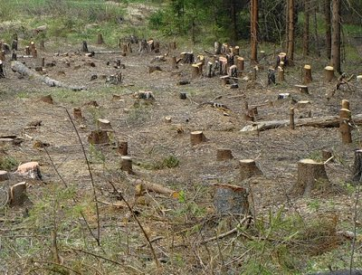
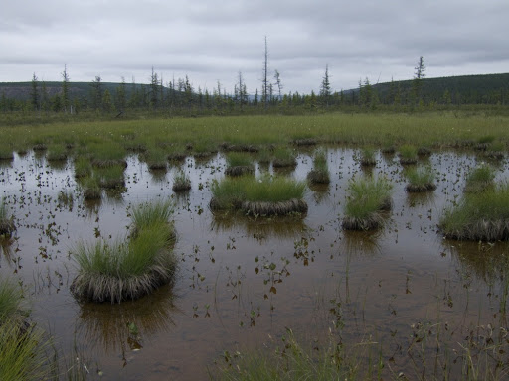
Нет безобразья в природе! И кочи,
И моховые болота,
и пни –

Slide 29
Славная осень! Морозные ночи, Ясные, тихие дни...

Slide 30
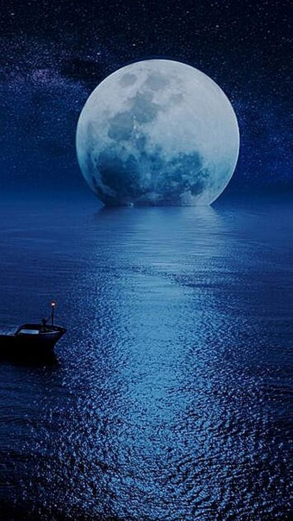
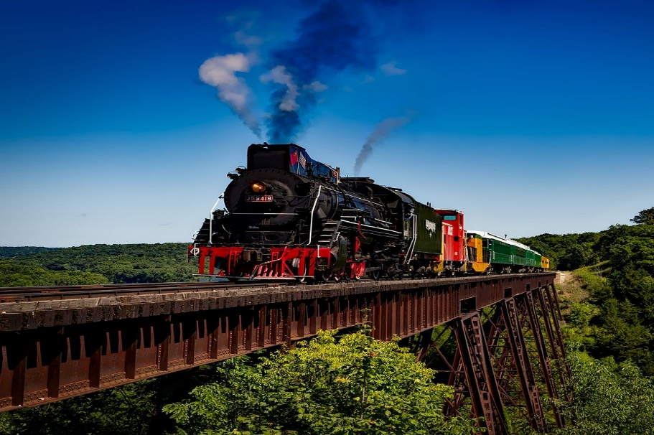
Всё хорошо под сиянием лунным,
Всюду родимую Русь узнаю... Быстро лечу я по рельсам чугунным,
Думаю думу свою...

Slide 31
Какую картину вы представляете?
Найдите в тексте эпитеты - прилагательные, которые помогают нарисовать картину осени.
Какие сравнения использует поэт?
(лёд как тающий сахар, листья – как мягкая постель, как ковёр)

Slide 32
«Железная дорога»– это стихотворение
Н. А. Некрасова. Оно было написано в 1864 году и стало воплощением размышлений поэта о тяжелой участи русского народа, несправедливости и тех условиях, в которых оказывались люди, строившие железные дороги.

Slide 33
Крестьяне, трудившиеся на путях, находились в тяжелых условиях, голодали, болели. Об их жизнях не думали и не заботились, единственной целью было скорое завершение работы. Поэту, переживавшему за простых людей, стремящемуся отразить действительность такой, какая она есть, было больно и обидно видеть это. Его переживания воплотились в этом стихотворении.

Slide 34
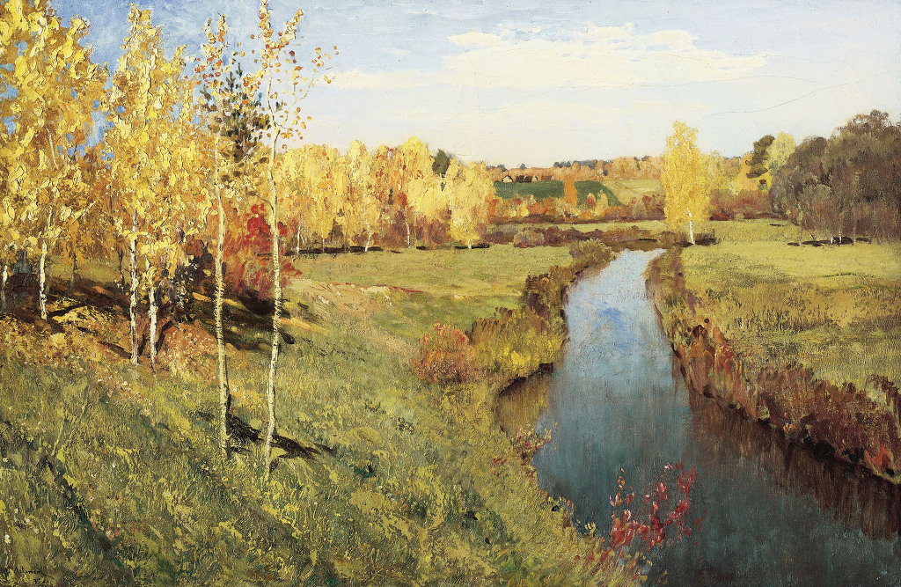

Slide 35
Задание для самостоятельного выполнения
Выучить стихотворение наизусть.
Прочитать стихотворение «Железная дорога».

Slide 36
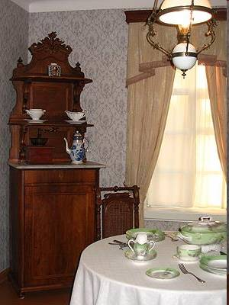
Музей-квартира Н. А. Некрасова

Slide 38
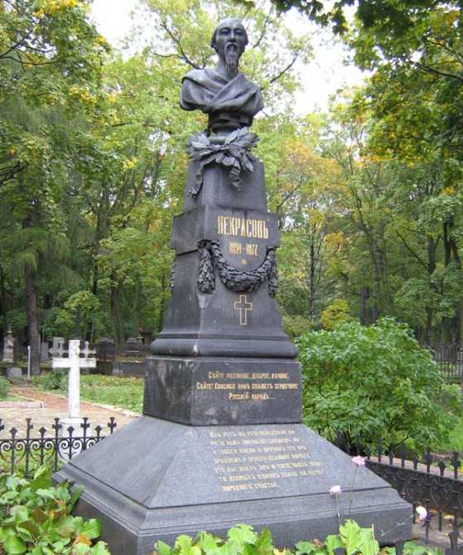
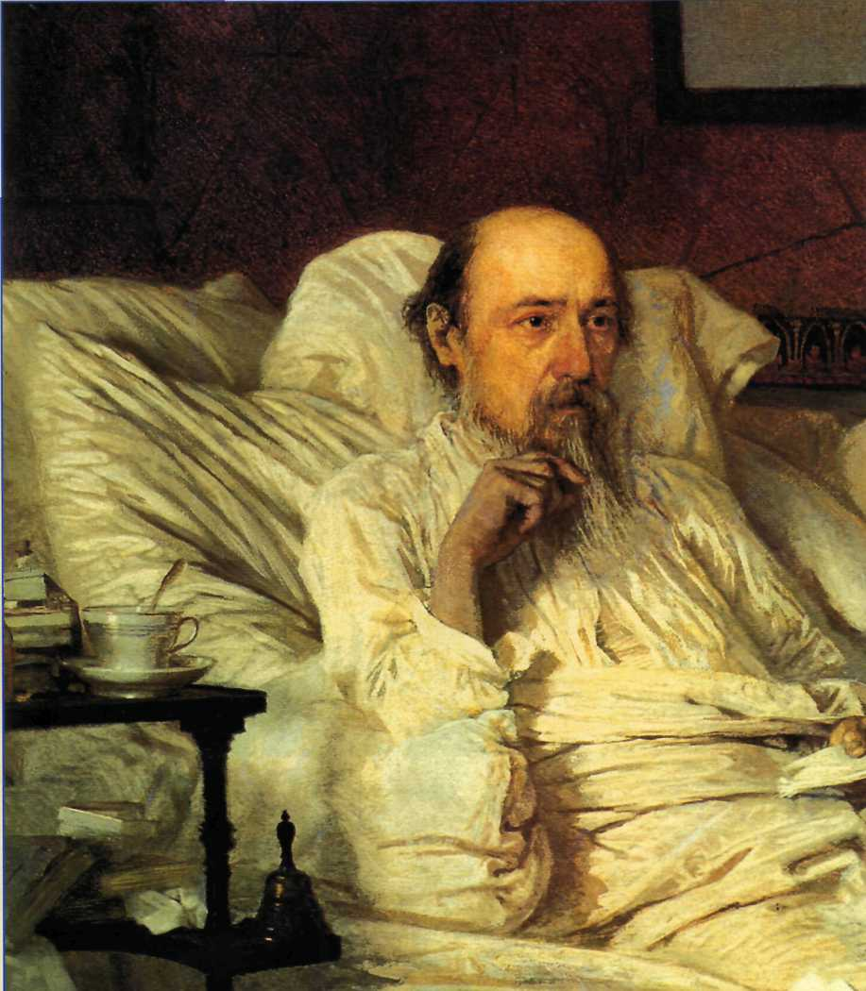

Slide 39
История создания поэмы

